Slide 1

Struktur Sosial
cakdiyon.blogspot.com

Slide 2

1. Pengertian Struktur Sosial
Istilah struktur berasal dari kata structum (bahasa Latin) yang berarti menyusun. Dengan demikian, struktur sosial memiliki arti susunan masyarakat.

Slide 3
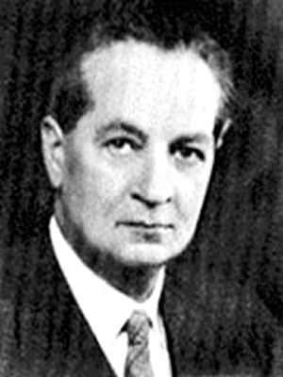
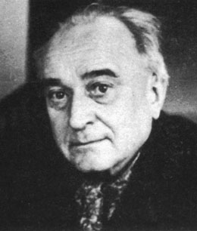
definisi struktur sosial menurut para ahli
Menurut Radclife-Brown, struktur sosial adalah suatu rangkaian kompleks dari relasi-relasi sosial yang berwujud dalam suatu masyarakat. Dengan demikian, struktur sosial meliputi relasi sosial di antara para individu dan perbedaan individu dan kelas sosial menurut peranan sosial mereka.
Menurut Evans-Pritchard, struktur sosial ialah relasi-relasi yang tetap dan menyatukan kelompok-kelompok sosial pada satuan yang lebih luas.

Slide 4
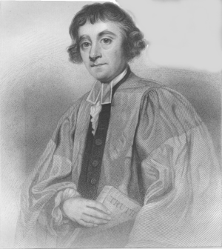
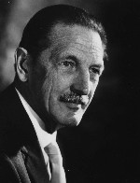
definisi struktur sosial menurut para ahli
Menurut Beattie, struktur sosial adalah bagian-bagian atau unsur-unsur dalam masyarakat itu yang tersusun secara teratur guna membentuk suatu kesatuan yang sistematik.
Menurut Raymond Firth, konsep struktur sosial merupakan analytical tool atau alat analisis yang diwujudkan untuk membantu pemahaman tentang tingkah laku manusia dalam kehidupan sosial.

Slide 5

Pengertian Struktur Sosial
Secara deﬁnitif, struktur sosial diartikan sebagai suatu skema penempatan nilai-nilai sosial budaya dan organ-organ masyarakat pada posisi yang dianggap sesuai agar organisme masyarakat sebagai suatu keseluruhan dapat berfungsi dan kepentingan setiap bagian dapat berjalan dalam jangka waktu yang relatif lama.

Slide 6
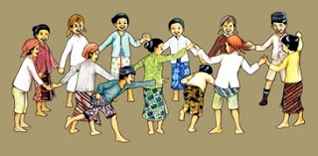
Organ-organ masyarakat
Organ-organ masyarakat adalah semua komponen yang membentuk masyarakat. Komponen-komponen tersebut berupa kelompok-kelompok sosial, lembaga-lembaga atau institusi-institusi sosial.
Organ-organ tersebut berfungsi sebagai wadah bagi anggota masyarakat yang mengusahakan nilai-nilai tertentu menjadi wujud nyata dan dapat digunakan untuk memenuhi kebutuhan hidupnya.

Slide 7
2. Klasifikasi Struktur Sosial
Struktur kaku dan luwes
Struktur formal dan informal
Struktur homogen dan heterogen
Struktur mekanis dan statistik
Struktur atas dan bawah

Slide 8

a. Struktur kaku dan luwes
struktur kaku bersifat tidak mungkin diubah atau sulit untuk diubah. Struktur luwes adalah struktur yang pola susunannya memungkinkan untuk diubah.

Slide 9

b. Struktur formal dan informal
Struktur formal atau resmi adalah struktur yang diakui pihak berwenang berdasarkan hukum yang berlaku. Adapun struktur informal atau tidak resmi adalah struktur yang nyata atau benar-benar ada serta berfungsi bagi masyarakat, tetapi tidak diakui oleh pihak berwenang dan tidak berketetapan hukum.

Slide 10

c. Struktur homogen dan heterogen
Struktur homogen adalah suatu struktur sosial yang unsur-unsurnya mempunyai pengaruh yang sama terhadap dunia luar. Struktur heterogen adalah suatu struktur yang unsur-unsurnya mempunyai kedudukan yang berbeda-beda dan kesempatan setiap unsur pun berbeda pula, baik terhadap kelompok sendiri maupun terhadap kelompok lain.

Slide 11

d. Struktur mekanis dan statistik
Struktur mekanis adalah suatu struktur yang menuntut persamaan posisi dari anggotanya agar dapat menjalankan fungsinya dengan baik. Struktur statistik adalah struktur yang dapat berfungsi dengan baik apabila persyaratan jumlah anggotanya terpenuhi.

Slide 12

e. Struktur atas dan bawah
Struktur atas atau suprastruktur umumnya diduduki oleh golongan orang yang memegang kekuasaan dalam bidang politik, ekonomi, dan sosial budaya. Struktur bawah atau infrastruktur adalah tempat bagi golongan masyarakat bawah atau mereka yang taraf kehidupannya relatif rendah.

